Slide 1

Covid-19 Antioquia
Datos hasta el 7 de Junio de 2020
Instagram: @datatrooper

Slide 2
Reporte general
Infectados
Recuperados
Fallecidos
+91
+7
+0
616
570
6
1451
Activos
Hospital
UCI
874
19
8

Slide 3
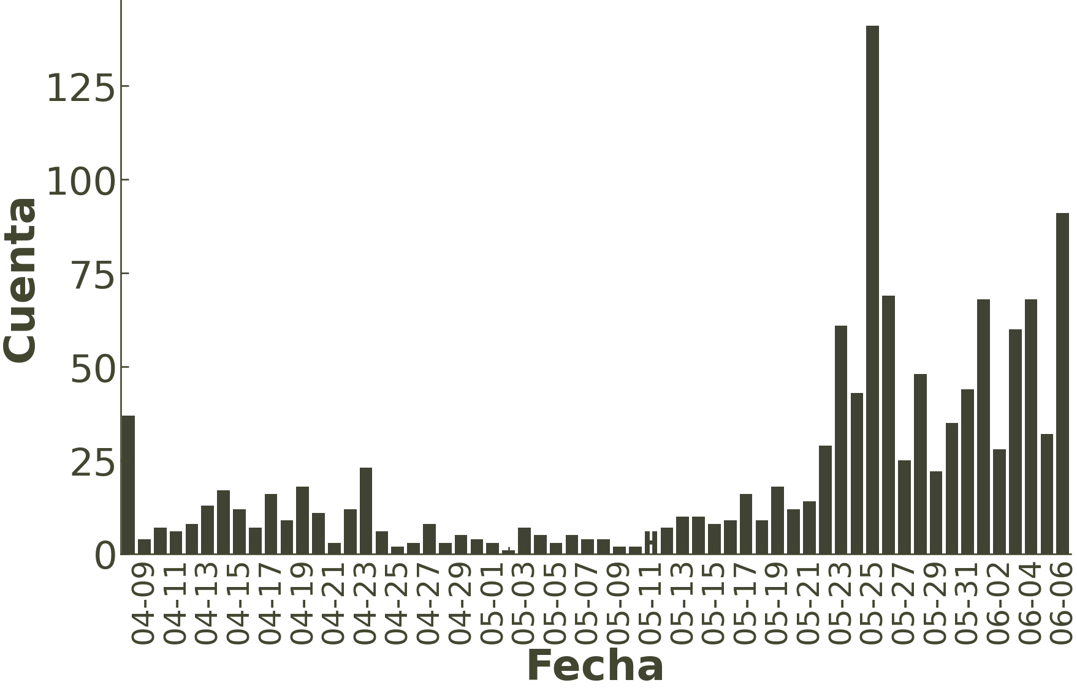
Infectados por día en Antioquia
Apertura 11 de Mayo

Slide 4

Ocupación de Ucis por Covid-19 en Antioquia
Camas ocupadas: 8
Camas totales: 624

Slide 5
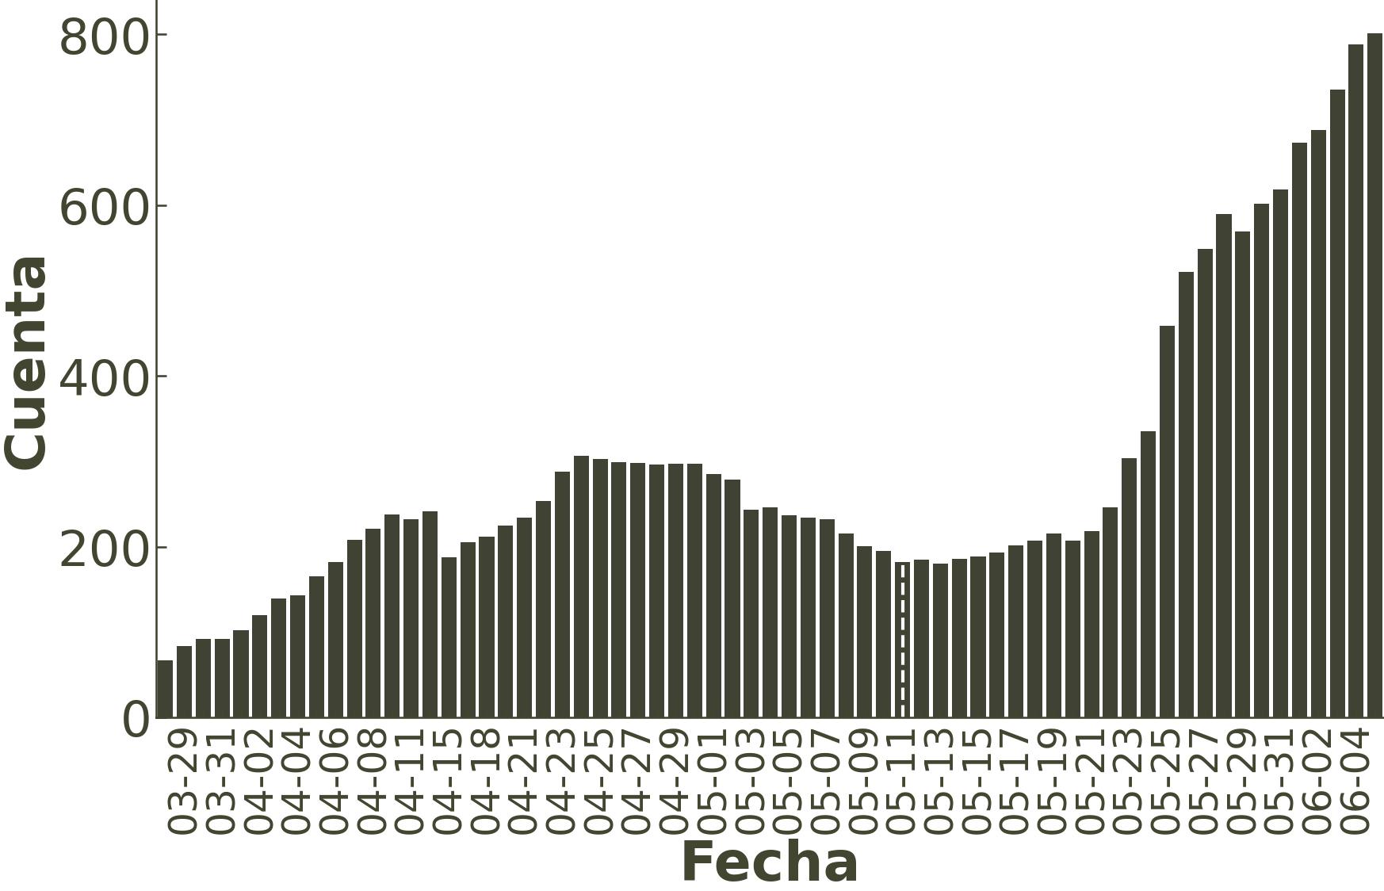
Activos por día en Antioquia
Apertura 11 de Mayo

Slide 6
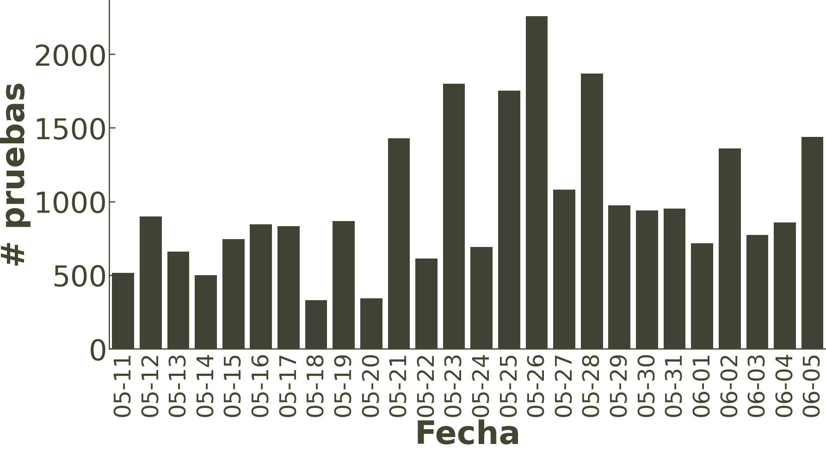
Muestras por día en Antioquia

Slide 7
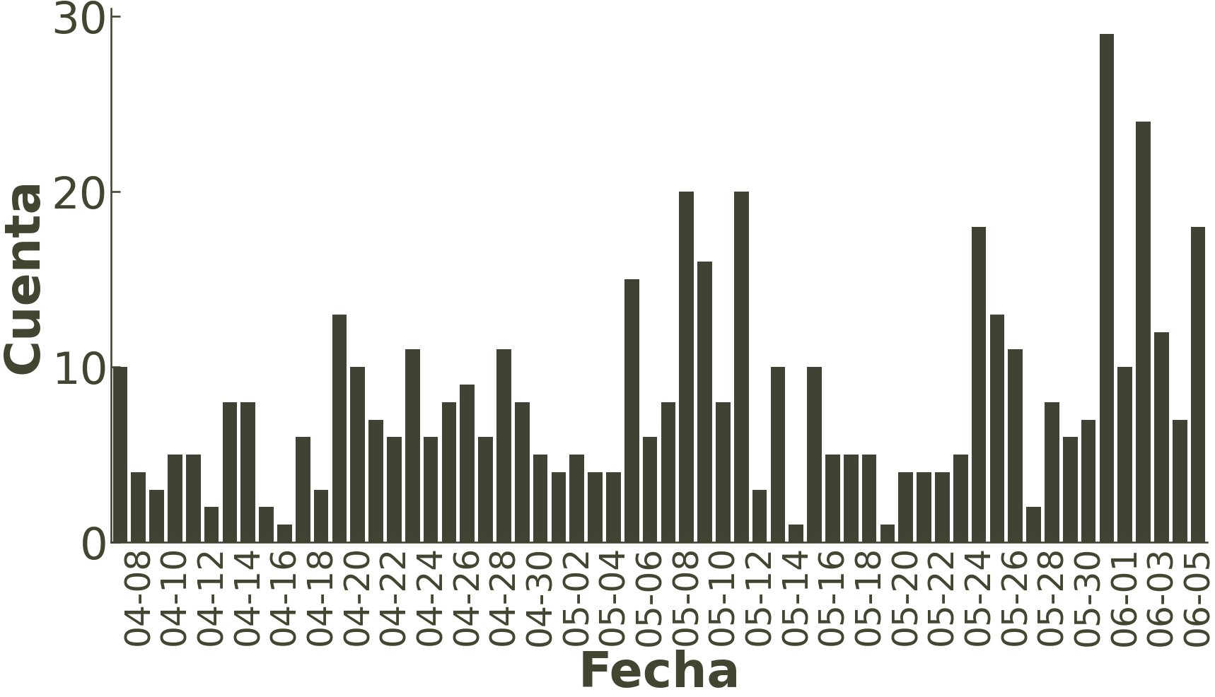
Recuperados por día en Antioquia

Slide 8
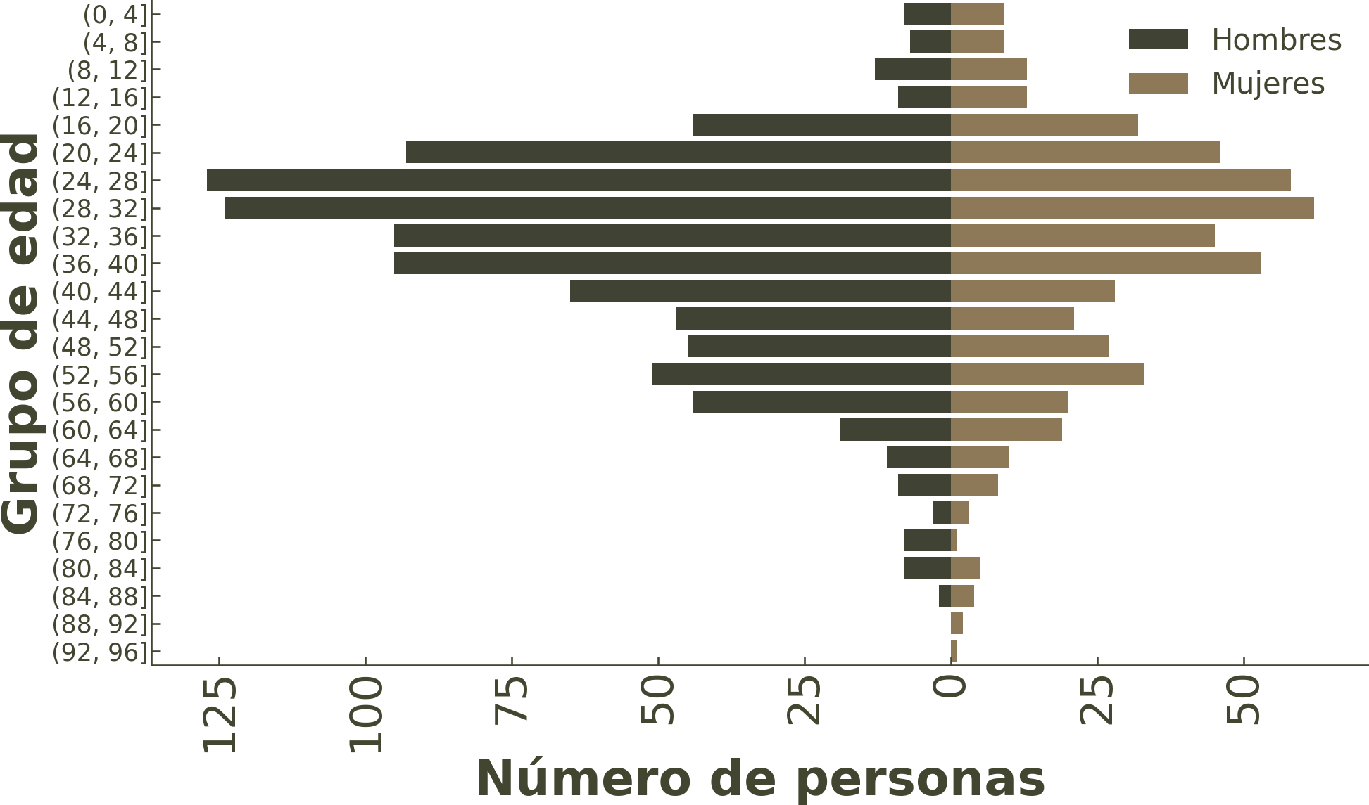
Pirámide poblacional Covid-19 Antioquia

Slide 9
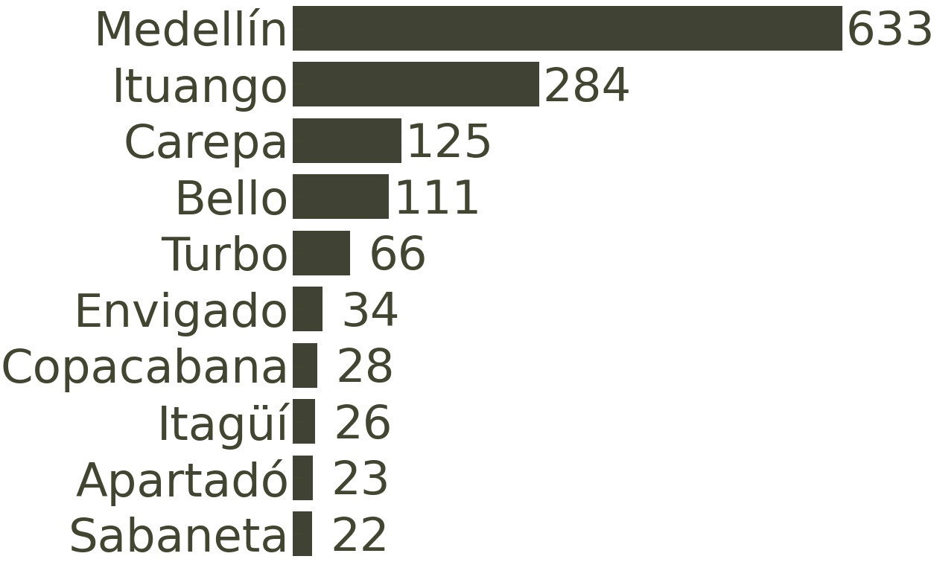
Infectados por ciudad en Antioquia

